Slide 1


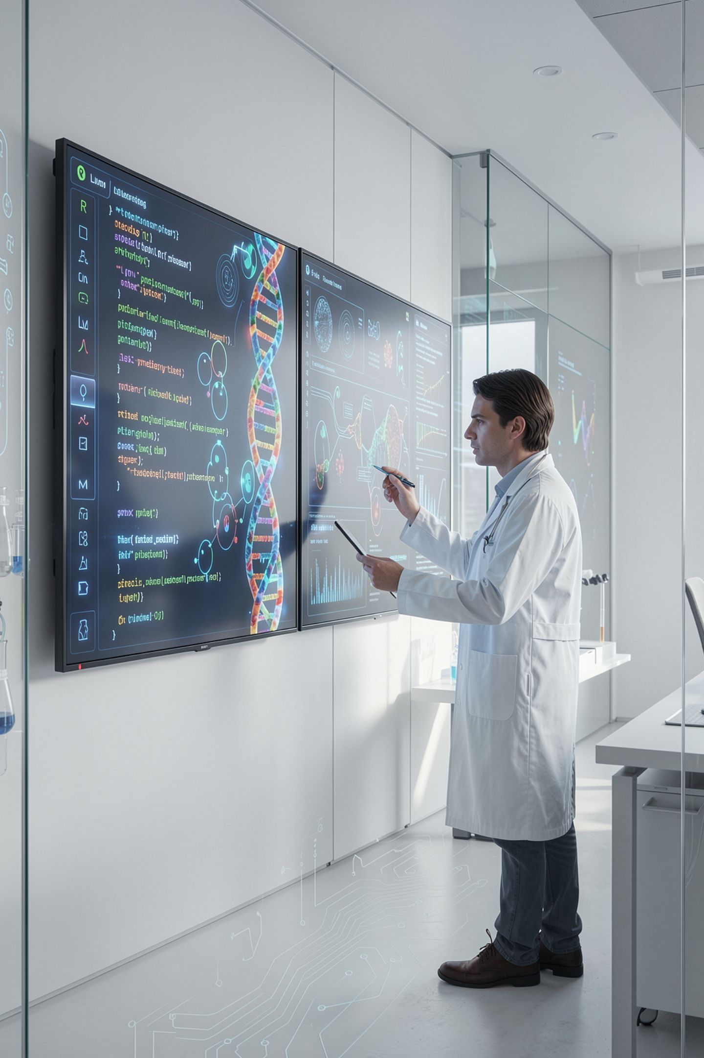
Introducción a la Bioinformática
Una disciplina en la intersección de la biología, la informática y la estadística — transformando datos en descubrimientos.
Por. Dr. Luis Germán López Valdez

Slide 2

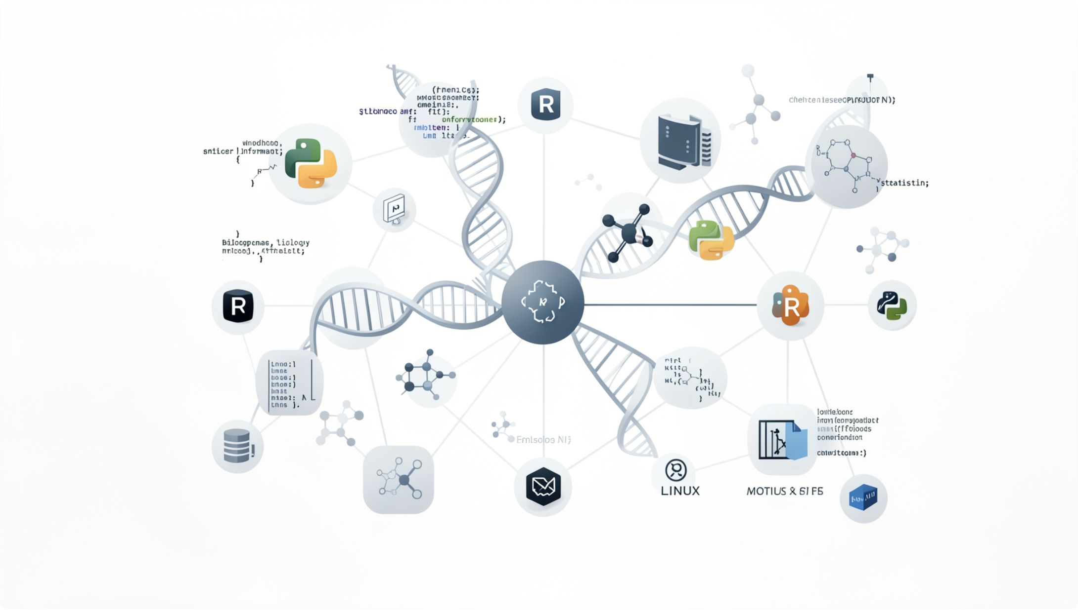

¿Qué es la Bioinformática?
Integración de disciplinas
Combina biología, informática y estadística en una sola ciencia aplicada.
Métodos y herramientas
Desarrolla algoritmos y software para analizar datos biológicos de gran escala y complejidad.
Conocimiento procesable
Transforma información biológica cruda en hallazgos interpretables y aplicables.

Slide 3
¿Por Qué Surge la Bioinformática?
💥 Explosión de datos
🧬 Complejidad biológica
🔗 Necesidad de integración
La secuenciación de genomas, la proteómica y la metabolómica generan volúmenes masivos de datos que superan la capacidad humana de procesamiento manual.
Es imposible analizar manualmente millones de secuencias. Se necesitan métodos computacionales robustos y escalables.
Combinar múltiples tipos de datos biológicos — genómicos, transcriptómicos, proteómicos — requiere plataformas unificadas de análisis.

Slide 4
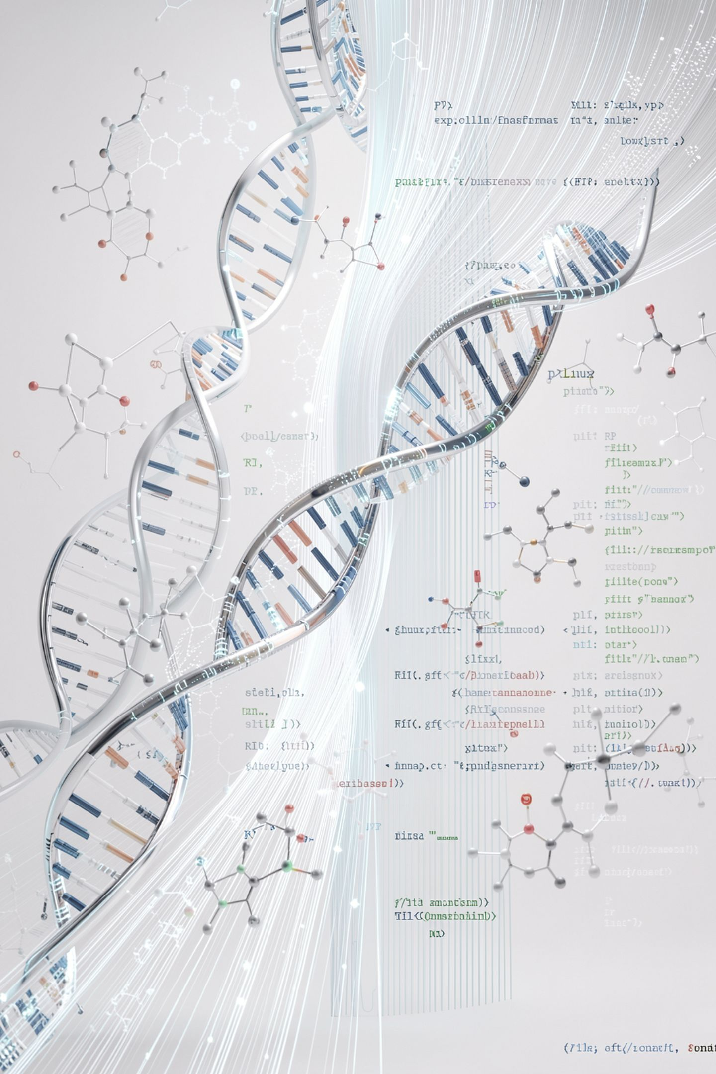
La Biología como Generadora Masiva de Datos
3B
100M
Pares de bases
Lecturas por experimento
en el genoma humano
en un ensayo típico de RNA-seq
18-24
Meses para duplicar
el volumen de datos biológicos globales
Las bases de datos públicas concentran hoy millones de secuencias disponibles para la comunidad científica global, y ese número sigue creciendo de forma exponencial.

Slide 5

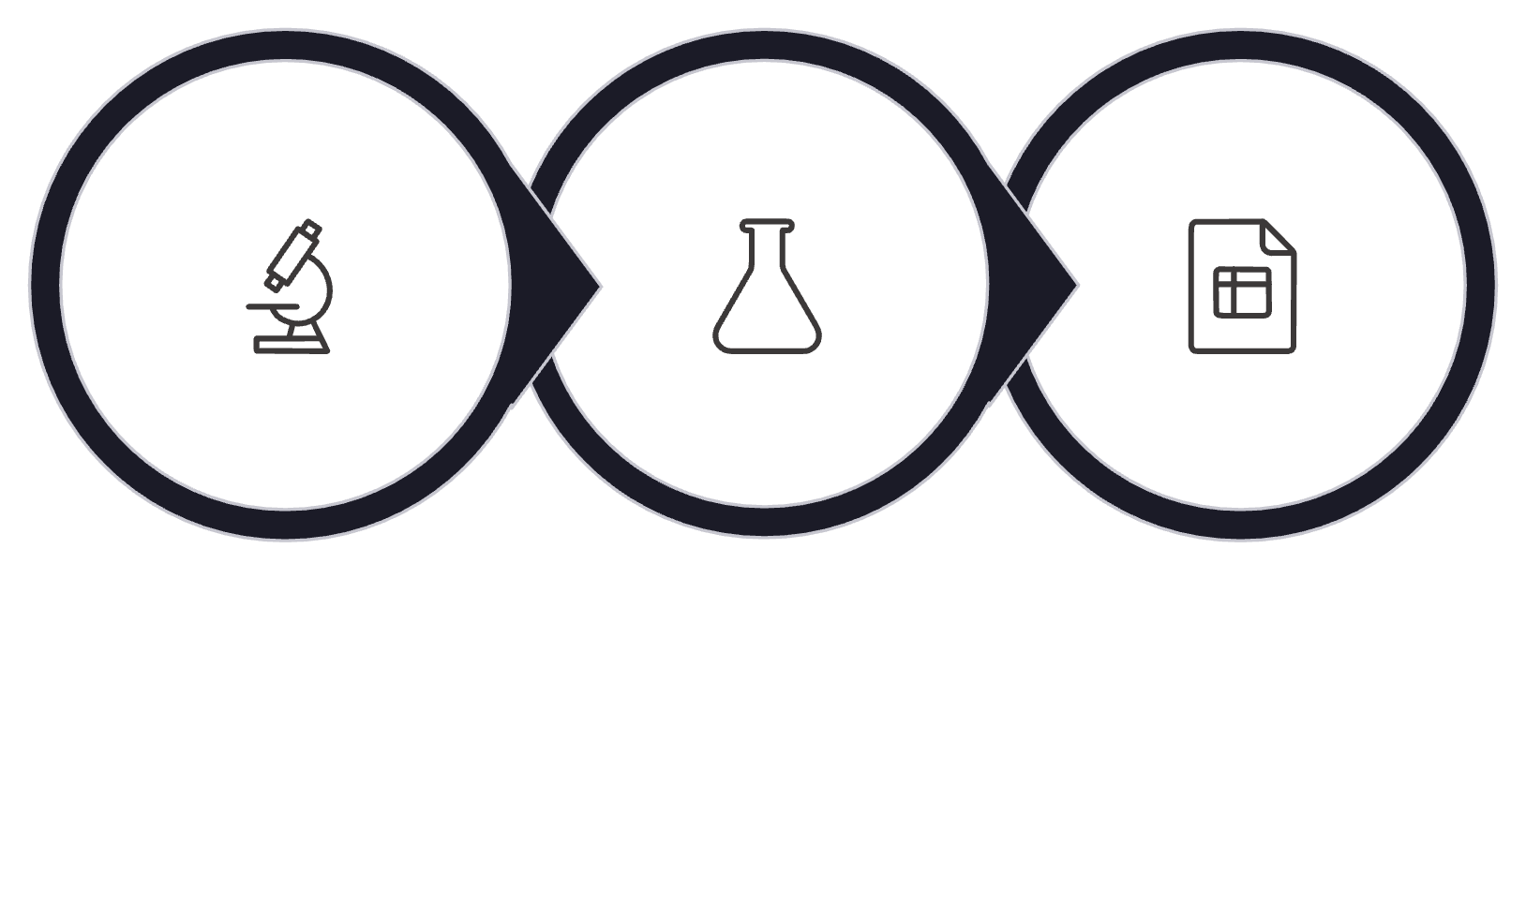
De Experimentos Biológicos a Datos Digitales
Conversiones clave
Secuenciación
ADN/ARN → archivos FASTQ con millones de lecturas cortas listas para mapeo y ensamblaje.
Espectrometría de masas
Proteínas e metabolitos → datos de m/z y abundancia para identificación molecular.
Experimento biológico
Adquisición de datos
Datos digitales
Microscopía
Imágenes celulares → matrices numéricas procesables para análisis cuantitativo.

Slide 6

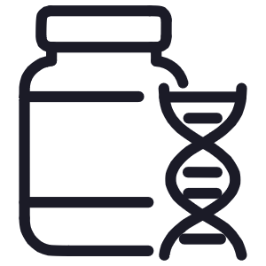


Problemas que Resuelve la Bioinformática
Identificación de genes y variantes
Predicción de proteínas
Localiza genes funcionales y variantes asociadas a fenotipos de interés agronómico o clínico.
Infiere estructura tridimensional y función a partir de secuencias de aminoácidos.
Expresión génica diferencial
Rutas metabólicas
Detecta genes que cambian su nivel de expresión bajo distintas condiciones biológicas o experimentales.
Reconstruye y modela redes metabólicas complejas para comprender el funcionamiento celular.

Slide 7
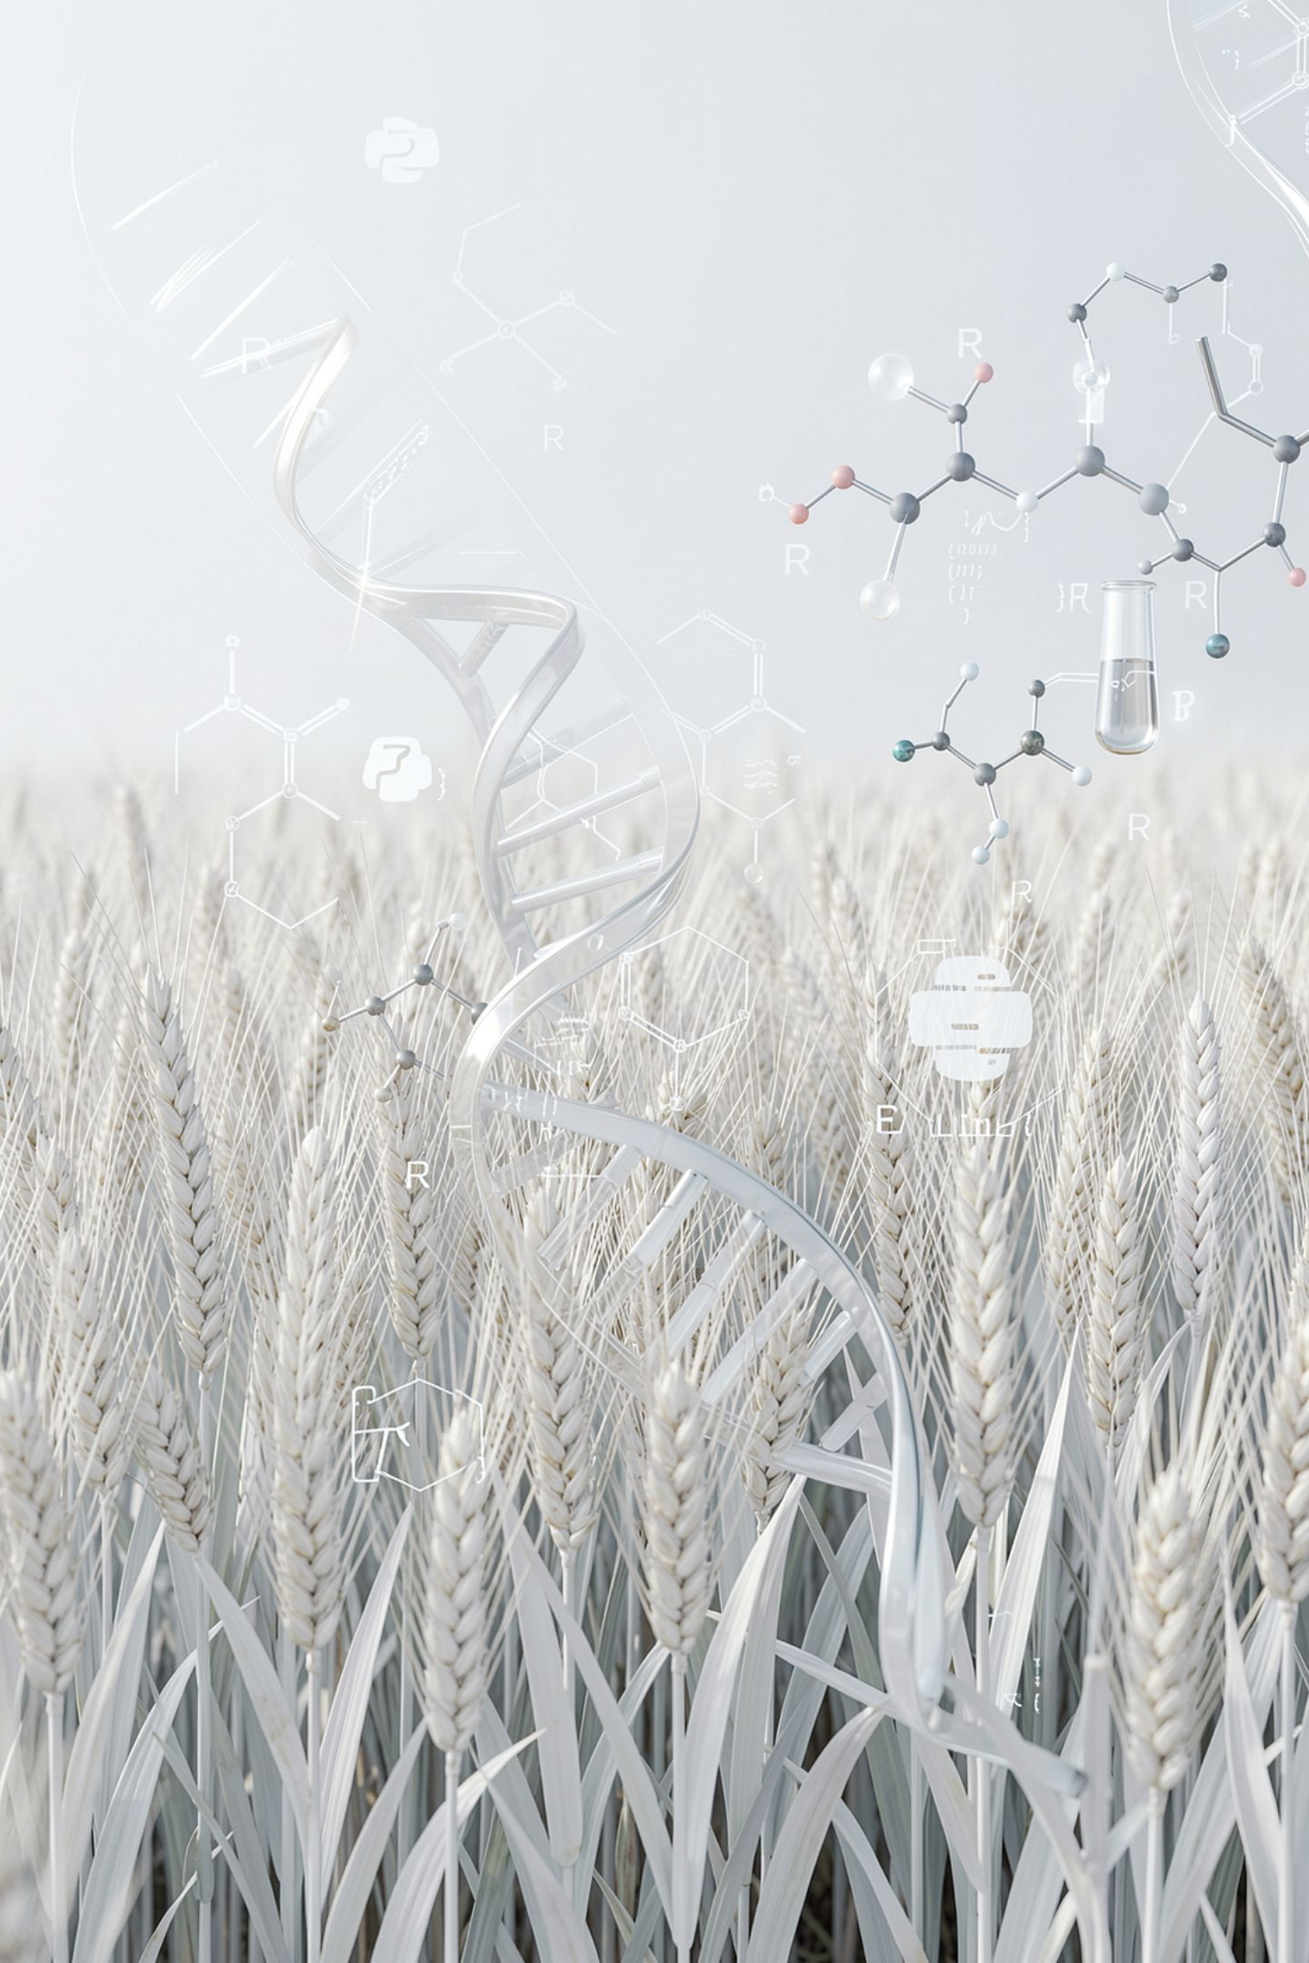




Aplicaciones en Agricultura
Mejora genética
Identificar marcadores moleculares para la selección asistida de cultivos con características superiores.
Resistencia a estrés
Analizar genes implicados en tolerancia a sequía, salinidad y plagas para el desarrollo de variedades resilientes.
Predicción de rendimiento
Predecir fenotipos complejos mediante genómica predictiva, optimizando decisiones de selección y cruzamiento.

Slide 8
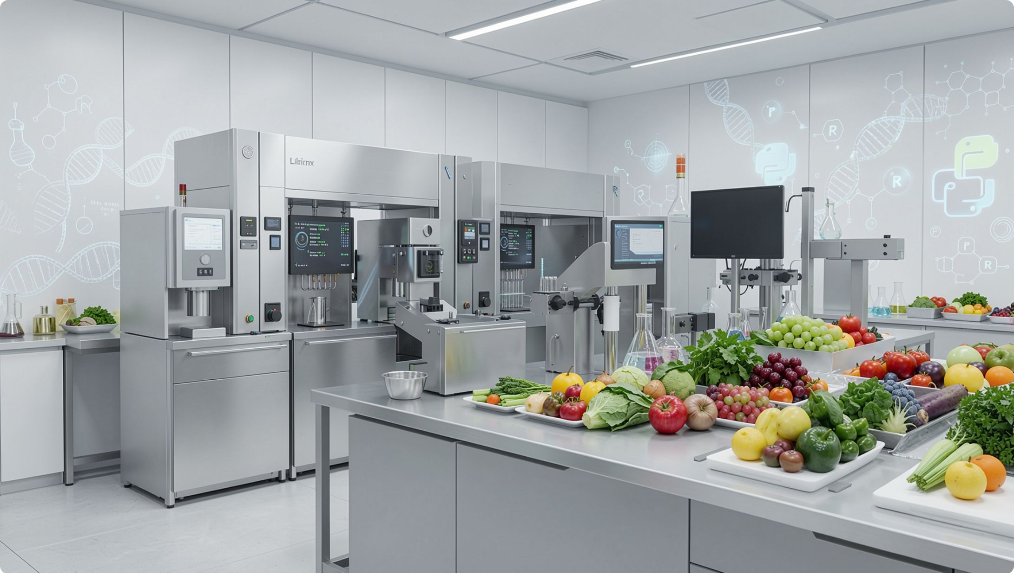
Aplicaciones en Alimentos
Bioinformática al servicio de la cadena alimentaria
Trazabilidad
Identificación de especies y detección de adulteraciones mediante secuenciación de DNA barcoding.
Calidad nutricional
Análisis de perfiles metabolómicos para caracterizar propiedades nutricionales y funcionales de alimentos.
Seguridad alimentaria
Detección rápida de patógenos mediante análisis bioinformático de secuencias metagenómicas.

Slide 9
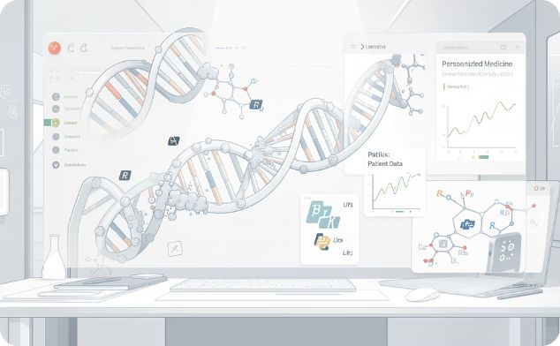
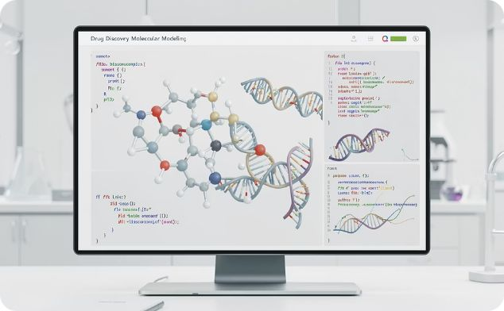
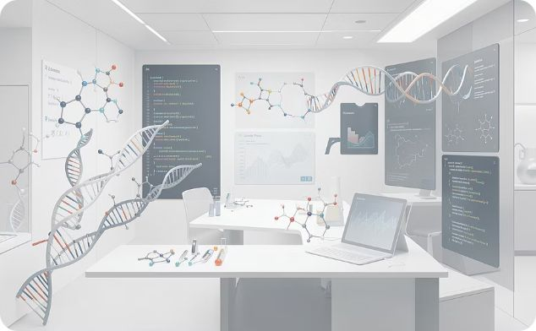
Aplicaciones en Salud y Biotecnología
Medicina personalizada
Descubrimiento de fármacos
Diagnóstico avanzado
Análisis de variantes genéticas individuales para diseñar tratamientos y terapias a medida del paciente.
Modelado molecular y screening virtual de compuestos para identificar candidatos terapéuticos de forma eficiente.
Identificación de biomarcadores clínicos mediante análisis integrado de datos genómicos, proteómicos y metabolómicos.

Slide 10
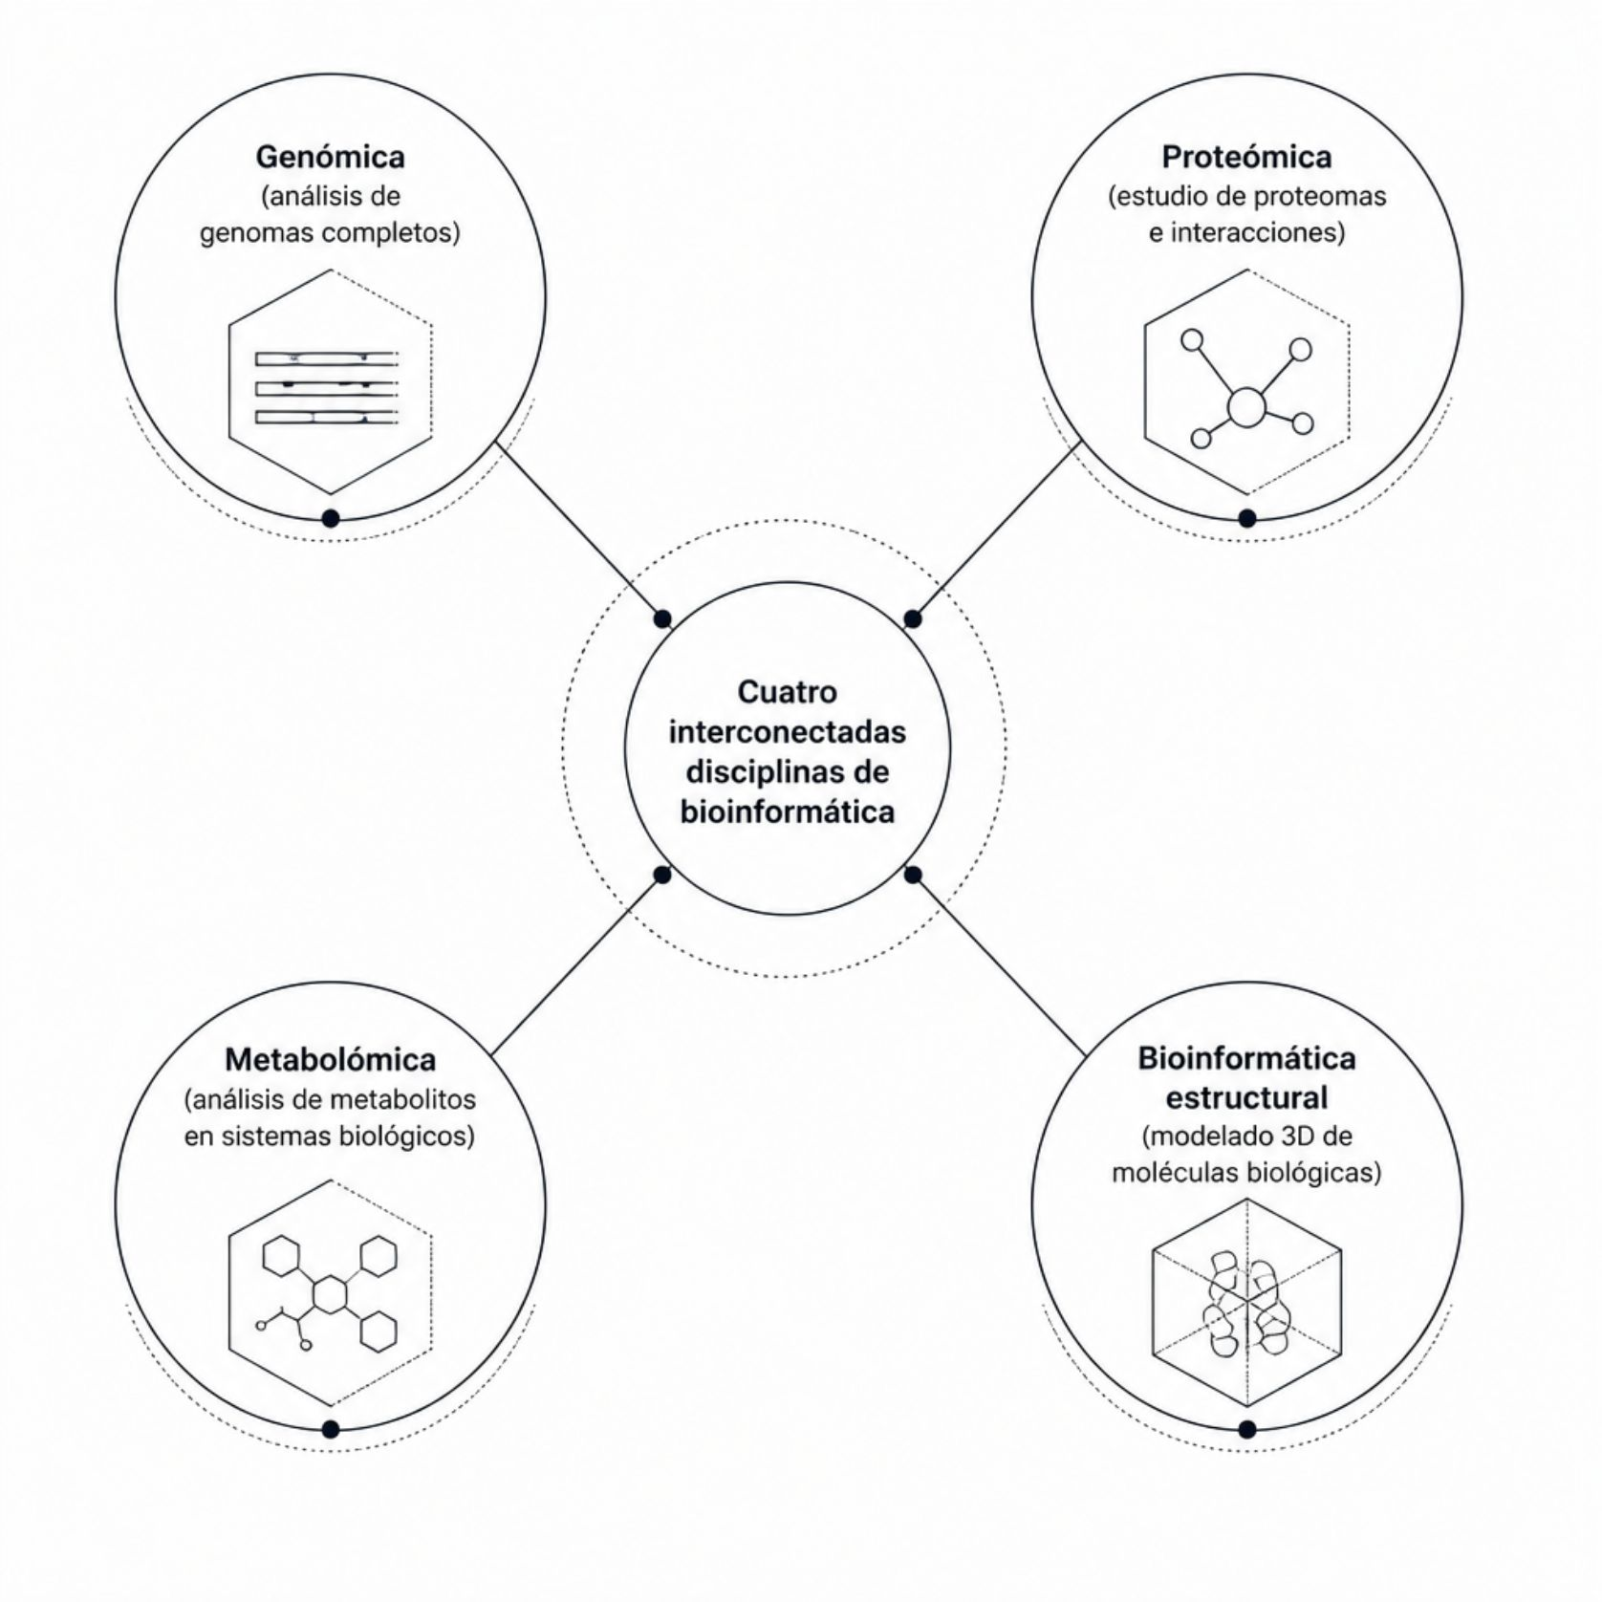

Herramientas y Disciplinas Clave
El ecosistema bioinformático
La bioinformática moderna se articula en cuatro grandes disciplinas que, en conjunto, permiten abordar la complejidad de los sistemas biológicos desde distintos niveles moleculares.
Genómica
Metabolómica
Análisis e interpretación de genomas completos a escala masiva.
Análisis global de metabolitos presentes en células, tejidos o fluidos biológicos.
Proteómica
Bioinformática estructural
Estudio del proteoma: identificación, cuantificación e interacciones de proteínas.
Modelado tridimensional de proteínas, ácidos nucleicos y complejos moleculares.

Slide 11
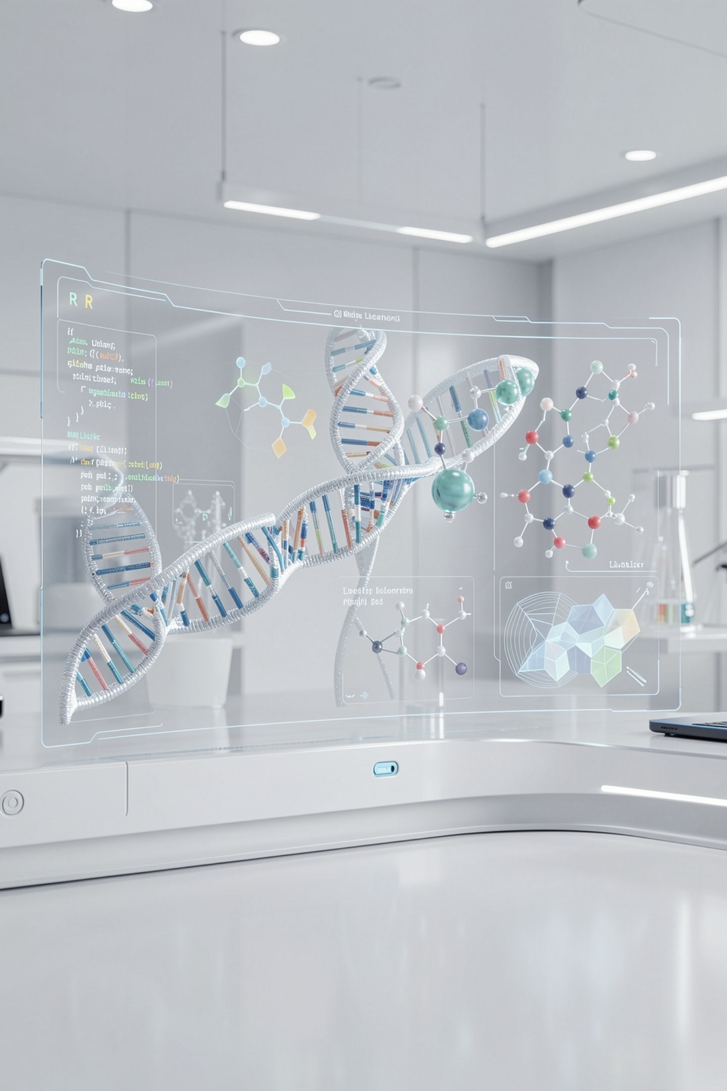




El Futuro de la Bioinformática
La bioinformática evoluciona hacia una ciencia más integrada, autónoma y de mayor impacto en la vida real.
IA y Machine Learning
Algoritmos de aprendizaje profundo para descifrar patrones en datos biológicos de alta dimensionalidad.
Análisis en tiempo real
Procesamiento instantáneo de datos ómicos para aplicaciones clínicas urgentes y monitoreo agrícola continuo.
Herramienta indispensable
De disciplina emergente a pilar central en la investigación biológica, agrícola, alimentaria y biomédica del siglo XXI.

